Slide 1
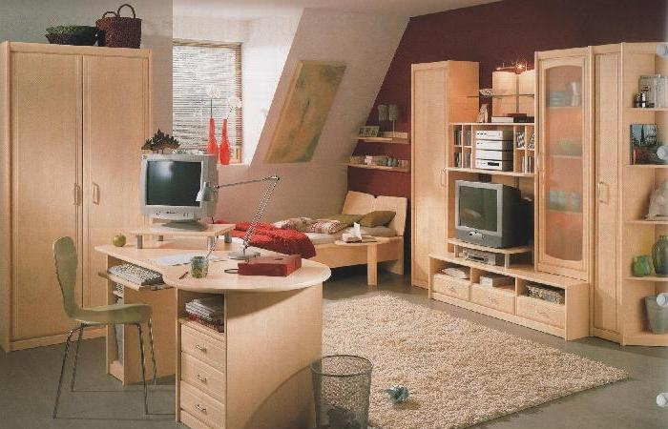
STEFANS ZIMMER
Notes:
<number>

Slide 2
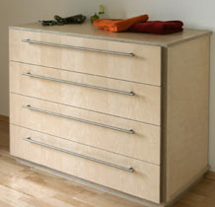
Stefans Zimmer
das Regal
der Schrank
das Bett
der Stuhl
der Schreibtisch
der Papierkorb
die Kommode
Notes:
<number>

Slide 3

(Arbeitsblatt)

Slide 4
der Stuhl
der Schreibtisch
das Regal
die Kommode
das Bett
der Papierkorb
der Schrank
Notes:
<number>

Slide 5

Und in deinem Zimmer?
ein Stuhl
ein Schreibtisch
ein Regal
eine Kommode
ein Bett
ein Papierkorb
ein Schrank
In meinem Zimmer sind ein(e)….. und ein …….
Notes:
<number>

Slide 6


Slide 7
IN
AUF
NEBEN
UNTER
Notes:
<number>

Slide 8
Wo ist Dixi?

Slide 9
Dixi ist auf dem Bett.

Slide 10
Dixi ist unter dem Bett.

Slide 11
Dixi ist neben dem Bett.

Slide 12
Dixi ist in dem (im) Bett.

Slide 13
Dixi ist auf der Kommode.

Slide 14
Dixi ist unter der Kommode.

Slide 15
Dixi ist neben der Kommode.

Slide 16
Dixi ist in der Kommode.

Slide 17

(Arbeitsblatt)
Notes:
<number>

Slide 18



Wo ist es bloß?
 Wie viele Personen hörst du?
1  2  3  4  5  6
…………………. …………………. …………………. ………………….
 Welche Eigennamen hörst du? (Vorname / Familienname / Stadt / Land …)
.............................................................................................................................
.............................................................................................................................
 Welche Wörter verstehst du?
.............................................................................................................................
.............................................................................................................................
 Kannst du jetzt alle Informationen assoziieren?

Slide 19
(Übungsheft Seite 61)
Notes:
<number>

Slide 20
Er sucht es :
im Schlafzimmer im Badezimmer in seinem Zimmer
im Wohnzimmer in der Küche
sein Handy
b. Stefan sucht
c. Wo sucht Stefan? Kreuze an.
 | in | auf | neben | unter
1 |  |  |  |  | dem Schreibtisch
2 |  |  |  |  | dem Bett
3 |  |  |  |  | dem Computer
4 |  |  |  |  | dem Papierkorb
5 |  |  |  |  | der Kommode
Wo ist es?
Das Handy ist im Anorak!
Notes:
<number>

Slide 21
Stefan sucht sein Handy:
Er sucht auf dem
Schreibtisch.
Er sucht unter dem
Bett.
Er sucht neben dem
Computer.
Er sucht in dem (im)
Papierkorb.
Er sucht auf der
Kommode.
Notes:
<number>

